Slide 1
Pengantar Teknologi Mobile
Alexius Hendra Gunawan,M.Kom

Slide 2
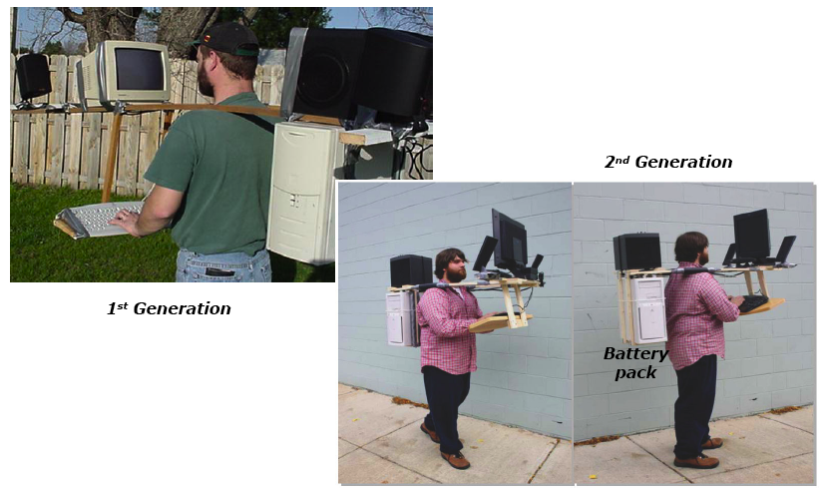
Mobile Computing

Slide 3
Mobile Computing
Mobile Computing adalah suatu istilah yang digunakan untuk menggambarkan aplikasi pada piranti berukuran kecil, portable, dan wireless serta mendukung komunikasi.
Mobile Computing : A technology that allows transmission of data, via a computer, without having to be connected to a fixed physical link.
Yang termasuk mobile computing:
laptop dengan wireless LAN
mobile phone
wearable computer
Personal Digital Assistant (PDA) dengan Bluetooth atau IRDA

Slide 4
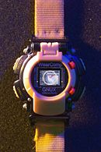
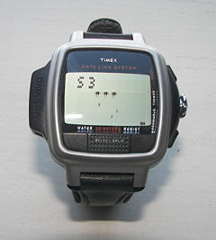
Wearable Computer
Suatu computer yang “ditanamkan / embedded” di dalam sebuah peralatan yang dapat digunakan oleh manusia

Slide 5
Wearable Computer (2) – in fiction
Wearable computers in fiction is that of James Bond, usually in the form of a watch.
In the manga and anime Dragon Ball series, the Scouter is a Head-mounted display worn over one eye to determine the relative strength of combatants.
In the movie The Tuxedo Jackie Chan is using a state-of-the-art spy suit with an advanced wearable computer and electronics.
In the video game series Splinter Cell, the main character Sam Fisher has almost always used a wrist computer called an OPSAT on his wrist.

Slide 6
Keuntungan mobile technology
Extreme Personalization
Ponsel diantara dompet dan kunci motor
Tempat menyimpan segala informasi pribadi
Pengaksesan Informasi setiap saat dan dimanapun
Memungkinkan kita untuk bekerja, belanja atau bermain tanpa batasan waktu dan tempat (asal terhubung!)
Mobilitas tinggi tanpa kerumitan kabel (W-LAN) & Instalasi jaringan yang cepat
Kompatible yang tinggi dengan teknologi lain
Cocok untuk daerah yang belum ada infrastruktur
Reduksi biaya : dalam kasus pengembangan, pemindahan maupun perubahan konfigurasi LAN

Slide 7
Kekurangan
Harus LoS (Line of Sight)
Security
Interferences (pesawat?)
Sensitif terhadap cuaca
Keterbatasan jarak (10-100m)
Izin penggunaan Frequency
Menggunakan frekuensi 2.4 GHz

Slide 8
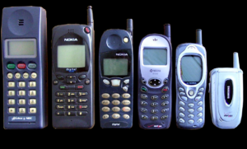
Mobile Phone
Mobile phone = cell phone: adalah perangkat elektronik portabel yang berfungsi sebagaimana pesawat telepon normal, yang dapat bergerak pada suatu area yang luas. (bandingkan dengan cordless phone).
Kebanyakan mobile phone saat ini menggunakan kombinasi transmisi radio dan telephone circuit switching (PSTN) konvensional, walaupun packet switching sudah digunakan untuk beberapa bagian jaringan mobile phone, khususnya untuk layanan akses Internet dan WAP.
Mampu:
Voice function, SMS, packet switching untuk Internet, MMS

Slide 9
Perubahan Telekomunikasi
Fleksibilitas pemakaian :
Menggeser penggunaan telepon kabel
Tidak dibatasi dalam suatu ruang tertentu (selama dalam area hot spot)
Bentuk dan ukuran
Jumlah pemakai yang meningkat
2000 sampai 2005 - kurang lebih 200 juta pelanggan
2006 – kurang lebih 800 juta
Jumlah network provider yang meningkat
Bukan merupakan barang mewah, tetapi menjadi “part of life”.
Fasilitas layanan yang meningkat : internet dan multimedia
Kapasitas memori yang memungkinkan :
Penyimpanan nomor telepon
Pesan singkat (SMS)
Gambar
Aplikasi

Slide 10
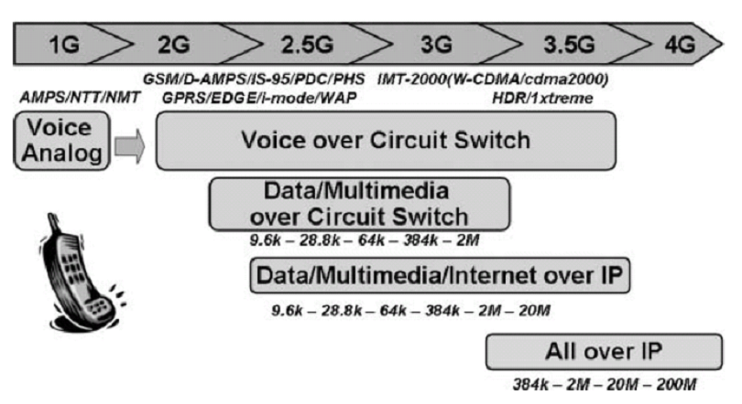
Generation Mobile Phones

Slide 11
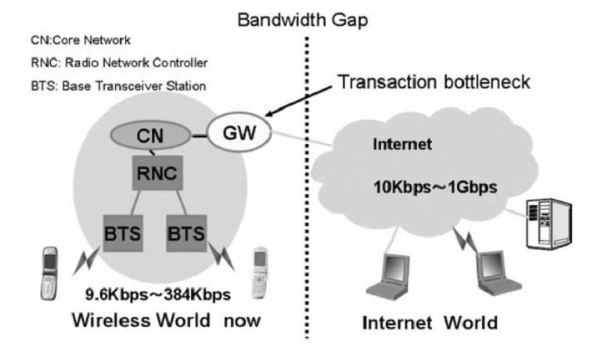
Perbedaan

Slide 12
Standard Mobile Phone
0G
Push to Talk
Mobile Telephone System
Improved Mobile Telephone System
Advanced Mobile Telephone System
900 Mhz
In japan
Mobile radio telephone ini dikenal dengan nama dagang WCCs (Wireline Common Carriers), RCCs (Radio Common Carriers), and two-way radio dealers. Prinsipnya seperti jaringan komunikasi Polisi atau Taxi (walkie-talkie), hanya saja Mobile radio telephone ini mempunyai nomor telepon tersendiri dan terhubung dengan jaringannya tersendiri.
1G
Nordic Mobile Telephone (1rst cell phone in jerman)
Advanced Mobile Phone System (analog mobile phone)
Frequency Division Multiple Access (FDMA), Band frekuensi 800 MHz
2G
Digital System
Global System for Mobile communications (GSM: originally from Groupe Spécial Mobile)
The most standard cell phone
SMS

Slide 13
Standard Mobile Phone
Integrated Digital Enhanced Network (iDEN)
Developed by Motorola
Uses Time Division Multiple Access
Digital AMPS
code division multiple access (CDMAone)
Menggunakan frek: 800, 900, 1800, 1900 MHz
2.5G
General Packet Radio System
56 – 114 Kbps, for SMS, MMS, WAP, Internet
2.75G
CDMA2000
Enhanced Data rates for GSM Evolution (EDGE) or Enhanced GPRS (EGPRS)

Slide 14
Standard Mobile Phone
3G
Wideband Code Division Multiple Access (WCDMA)
Universal Mobile Telecommunication System
CDMA 2000
WiMAX (Worldwide Interoperability for Microwave Access)
3.5G
HSDPA (High-Speed Downlink Packet Access)
1.8, 3.6, 7.2 and 14.4 Mbit/s
4G
Ultra Mobile Broadband (UMB)

Slide 15
Perbedaan
1G:
radio sinyal bersifat analog
Pada frekuensi 800 Mhz & 400 Mhz
Dimulai dari Chicago, dikomersilkan 1983
2G:
radio sinyal bersifat digital
Dimulai dari maret 1993
Menggunakan TDM (Time Division Multiplexing)
Frekuensi 800 – 1900 Mhz
Dikenalnya GSM dan CDMA
2.5G – 3G: digital high speed
4G: IPv6, voice, digital high speed

Slide 16
3G
Sistem 3G dimaksudkan untuk menyediakan global mobility dengan cakupan layanan yang lebih luas, seperti telephony, paging, messaging, Internet dan broadband data.
International Telecommunication Union (ITU) memulai proses standard sistem 3G dikenal sebagai International Mobile Telecommunications 2000 (IMT-2000).
European Telecommunications Standards Institute (ETSI) bertanggung jawab terhadap proses standarisasi UMTS (universal mobile telecommunication systems).
Tahun 1998, Third Generation Partnership Project (3GPP) dibentuk untuk melanjutkan pekerjaan spesifikasi teknis UMTS.

Slide 17
3G (2)
Third Generation Partnership Project 2 (3GPP2) dibentuk untuk mengembangkan teknologi cdma2000 yang merupakan anggota keluarga IMT-2000.
Februari 1992, World Radio Conference mengalokasikan untuk pemakaian UMTS
Frekuensi 1885 - 2025 Mhz dan 2110 - 2200 MHz digunakan untuk IMT-2000.
Jaringan 3G menyediakan transmisi data rate lebih tinggi: 384Kbps, dibandingkan dengan GSM 56Kbps
WCDMA menggunakan lebar 5 MHz sinyal radio dengan chip rate 3.84 Mcps
Lebih besar 3 kali daripada cdmaOne (IS-95), yang menggunakan lebar 1,25 Mhz dengan chip rate 1,22 Mcps.

Slide 18
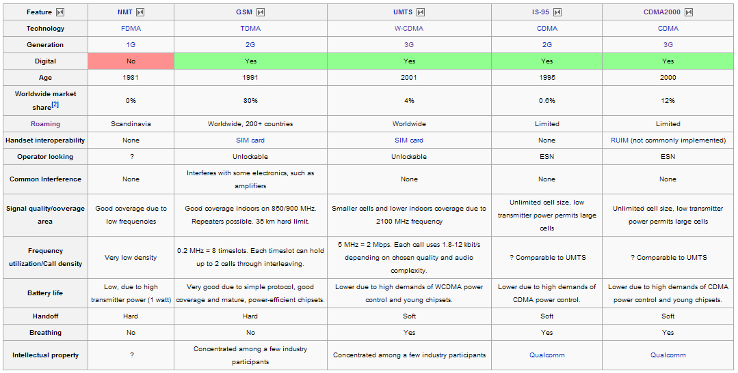

Slide 19
Operator Selular Indonesia
CDMA
Telkom Flexi
Indosat StarOne
Bakrie Telko Esia
SmartFren
AMPS
Komselindo
GSM
Telkomsel
Satelindo
Excelcom
Axis
Three (3)

Slide 20
GSM Operator Code
510-
PT Kartika Ekamas
510-01
PT Satelindo IND SAT-C
510-10
Telekomsel TELKOMSELGSM
510-11
Excelcom IND-EXCELCOM
510-15
Telekomindo Telekomindo
Sumber: http://www.gsm-security.net/gsm-operator-codes.shtml

Slide 21
Area Aplikasi Mobile
Business-to-Customer
Personalisasi aplikasi e-commerce
Misal: membandingkan harga barang
Bisnis barang digital
Misal: menjual aplikasi Java MIDP, Video, MP3, ringtone
Improvisasi layanan yang sudah ada
Misal: marketing sesuai dengan profile pemakai
Business-to-Business
Mobile supply chain management
Mobile commerce
Business-to-Employee
Mobile Sales Marketing
Government and Public services
Polisi mengecek data SIM, pemilik mobil
perawat mengecek data medis pasien

Slide 22
Aplikasi Mobile Phone
Messaging
SMS, MMS, Instant Messaging
Mobile transaction
SMS alert, MMS alert, report analisys, commerce
Mobile workplace
Email, calender, CRM, Instant Messaging
Mobile music and videos
Monotone, RTTTL, Midi, mp3, wav, mp4, screensaver, picture message, A2DP
Mobile games
Monochrome games, java games, symbian

Slide 23
Mobile Killer Applications
Contoh : email, www, instance messaging, online auction, p2p file sharing
Mobile Entertainment
Th 2003, $3,5 juta diperoleh dari bisnis ringtone (RBT)
Multiplayer Games
Content-based applications
High-impact visual games

Slide 24
Mobile Killer Application
Mobile Enterprise
Terhubung ke berbagai kegiatan perusahaan
Perlu akses email, database dan im
Pengaksesan file
Perlu mobile client untuk download, view dan sinkronisasi dokumen
Menanggapi panggilan dan permintaan melalui layanan pesan
Perlu push-based data
Optimisasi penjadwalan dan perpindahan
Perlu aplikasi location-aware
Pengaksesan portal web perusahaan

Slide 25
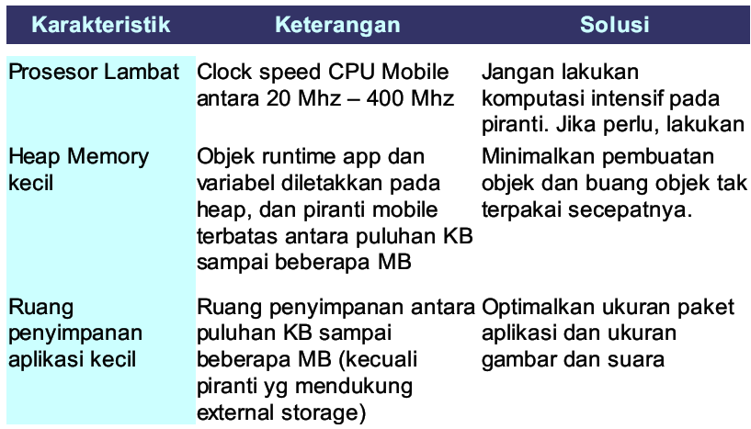
Karakteristik Piranti Mobile

Slide 26
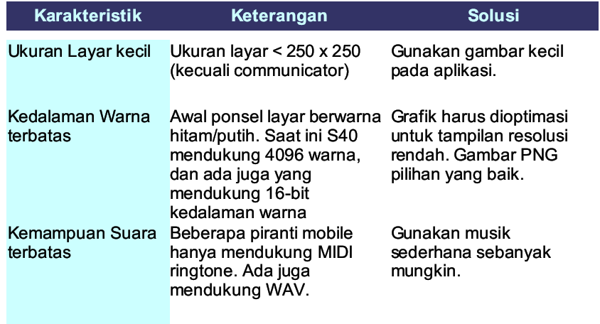
Karakteristik Piranti Mobile

Slide 27
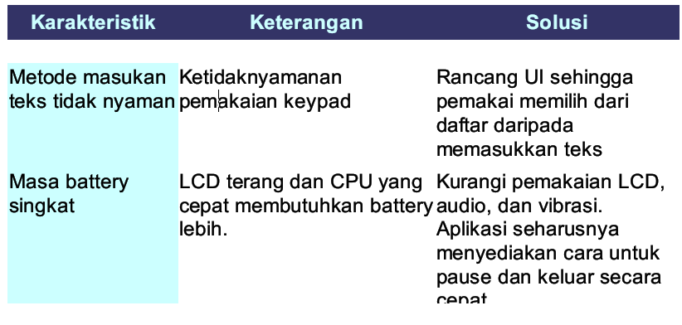
Karakteristik Piranti Mobile

Slide 28
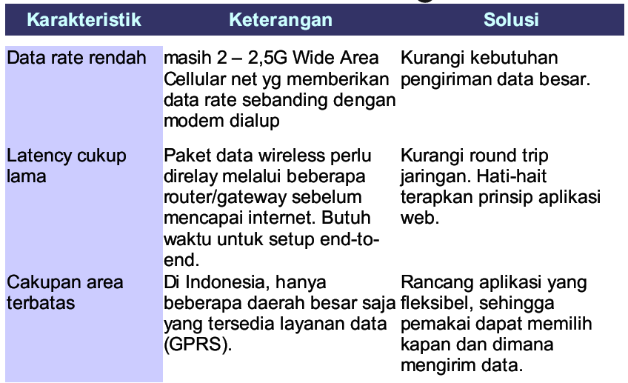
Keterbatasan Piranti Mobile

Slide 29
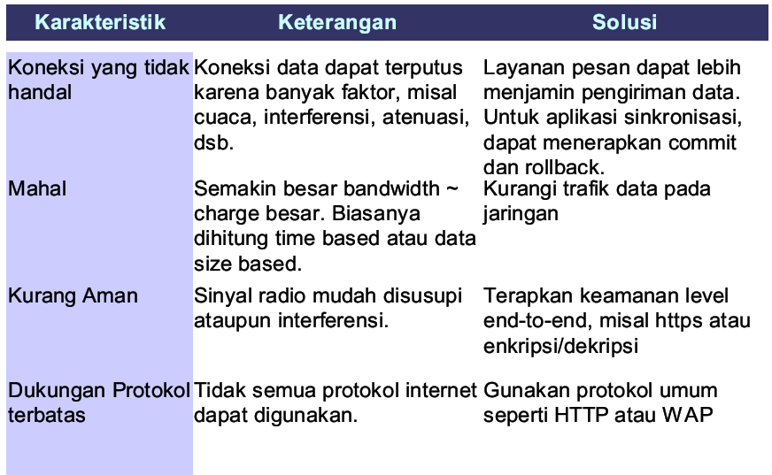
Keterbatasan Piranti Mobile

Slide 30
Pengguna Aplikasi Mobile
Worker
Mobile Worker
Melakukan pengecekan email, jadwal, dan kondisi
Memperbarui email, jadwal, dan kondisi
Pertemuan atau rapat
Mengatur pegawai
Membaca atau menulis bisnis dokumen
Sales
Mempersiapkan pertemuan dengan pelanggan
Pertemuan dengan pelanggan
Mengunjungi ke tempat pelanggan
Membaca dan menulis catatan bisnis
Melakukan tugas administrasi
Melakukan follow-up tugas

Slide 31
Pengguna Aplikasi Mobile
Perbaikan / Jasa
Menerima panggilan perbaikan
Mengetahui informasi tugas pesanan
Mengunjungi ke tempat perbaikan untuk pelanggan
Mengetahui perkerjaan selanjutnya
Melakukan perbaikan atau follow-up pekerjaan
Pembayaran
Penjadwalan follow-up tugas
Melakukan tugas administrasi
Konsultan
Bekerja di tempat pelanggan atau kantor sendiri
Mengetahui apa yang akan dilakukan
Melakukan pelayanan atau follow-up tugas
Pembayaran
Penjadwalan follow-up tugas
Melakukan tugas administrasi

Slide 32




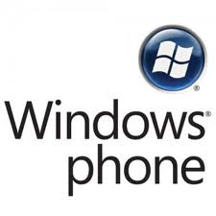
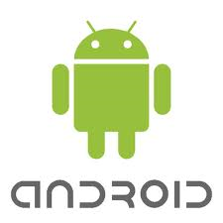

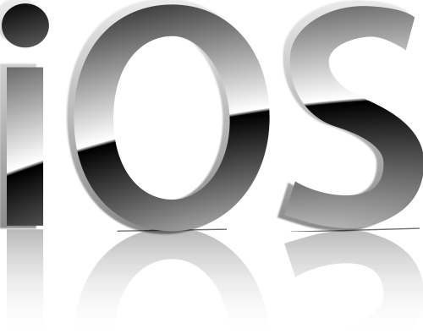

Mobile Operating System

Slide 33
Mobile Operating System
J2ME
Samsung – Bada
Palm
Symbian
Blackberry – BB OS/BBX
Windows – Windows Phone
Google - Android
Apple – IOS

Slide 34
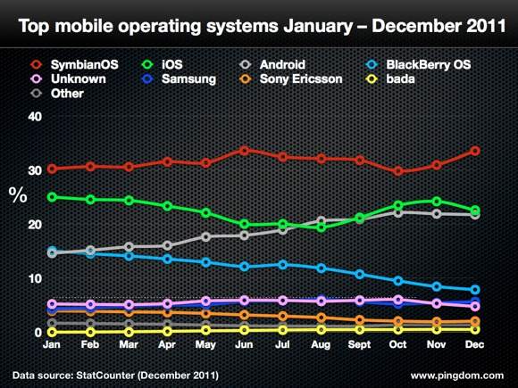
Pekerkembangan OS

Slide 35

Symbian
Symbian rose to fame from its use with the S60 platform built by Nokia, first released in 2002 and powering most Nokia smartphones. UIQ, another Symbian platform, ran in parallel, but these two platforms were not compatible with each other. Symbian was used by many major mobile phone brands, like Samsung, Motorola, Sony Ericsson, and above all by Nokia. It was the most popular smartphone OS on a worldwide average until the end of 2010, when it was overtaken by Android.

Slide 36

BlackBerry / BB OS
BlackBerry OS is a proprietary mobile operating system developed by BlackBerry Ltd for its BlackBerry line of smartphone handheld devices. The operating system provides multitasking and supports specialized input devices that have been adopted by BlackBerry Ltd. for use in its handhelds, particularly the trackwheel, trackball, and most recently, the trackpad and touchscreen.

Slide 37
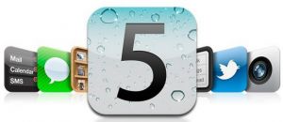
iOS
iOS History dimulai ketika Jobs meluncurkan iPhone di tahun 2007, ia mengklaim bahwa perangkatnya menggunakan versi dari OS X. Tidak ada informasi lebih lanjut tentang operating system, dan mengingat bahwa ponsel tidak terbuka untuk pengembang pihak ketiga sampai sembilan bulan setelah peluncuran, ketika Apple merilis iPhone SDK.

Slide 38


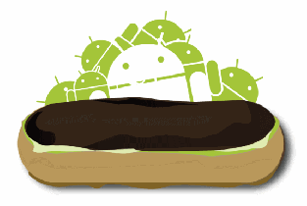

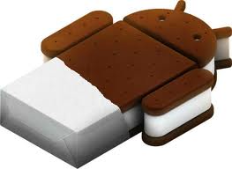
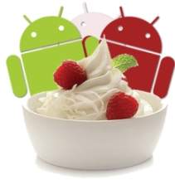

Android
Android merupakan platform perangkat lunak untuk perangkat mobile yang didukung oleh Google OS, yang pada awalnya dikembangkan oleh Google setelah itu diselesaikan oleh Handset Alliance. Android merupakan sebuah system operasi terbuka yang diperuntukan untuk perangkat bergerak (Mobile device). ada Juli 2005 android telah diakuisisi oleh google dan pada 5 November 2007 barulah secara resmi Android di rilis oleh Google.
Dalam pengembangan aplikasi android menyediakan Android SDK yang menyediakan tools dan API untuk para pengembang aplikasi dengan flatform android. Android menggunakan java sebagai bahasa pemogramannya, jadi bagi anda yang sudah lama bermain dengan java tidak ada salahnya untuk mencoba Android.

Slide 39
PERKEMBANGAN
Pada bulan Juli 2005, Google mengakuisisi Android, Inc, kecil startup perusahaan yang berbasis di Palo Alto, California, Amerika Serikat. Android dari co-pendiri yang pergi untuk bekerja di Google termasuk Andy Rubin (co-pendiri Danger), Kaya Miner (co-pendiri Wildfire Communications, Inc), Nick Sears (sekali VP di T-Mobile), dan Chris White (kepala desain antarmuka dan pembangunan di Webtv). Pada saat itu, sedikit yang diketahui tentang fungsi Android, Inc selain mereka yang membuat perangkat lunak untuk ponsel. Hal ini dimulai rumors bahwa Google telah berencana untuk memasukkan ponsel pasar, walaupun ianya tidak jelas apa fungsi mungkin melakukan di pasar. Di Google, tim yang dipimpin oleh Rubin, dikembangkan perangkat mobile platform yang didukung oleh Google OS yang dipasarkan ke handset keputusan dan operator pada premis pemberian yang fleksibel, upgradeable sistem.

Slide 40
Cupcake
30 April 2009 secara resmi diluncurkan Cupcake dengan beberapa fitur baru:
Kemampuan merekam dan memutar video di modus camcorder
Upload video ke Youtube dan foto ke Picasa langsung dari ponsel
Tombol soft keyboard dengan fitur “autocomplete”
Kemampuan koneksi langsung ke headset bluetooth
Widget dan folder baru
Animasi
Kemampuan copy-paste diperbaiki

Slide 41
Doughnut
15 September 2009, Donat (Donut) diluncurkan:
Android Market diperbaharui
Antarmuka kamera, camcorder, dan galeri terintegrasi
Penghapusan foto di galeri bisa dilakukan secara multiple (banyak file)
Voice Search diperbaharui dengan respon lebih cepat dan integrasi lebih baik dengan kemampuan panggilan kontak
Fitur pencarian diperbaiki untuk bookmark, history, kontak, dan web langsung dari tampilan siaga
Pembaharuan dukungan teknologi CDMA/EVDO, 802.1x VPN, Gesture, dan text-to-speech
Kecepatan diperbaiki di bagian pencarian

Slide 42
Eclair
Di luncurkan 26 Oktober 2009
Kecepatan hardware diperbaiki
Aplikasi baru “Car Home”
Dukungan resolusi dan ukuran layar dikembangkan
Antarmuka browser yang baru
Daftar kontak baru
Rasio hitam-putih untuk background lebih baik
Google Maps 3.1.2
Dukungan Microsoft Exchange
Dukungan lampu flash untuk kamera
Digital zoom
Virtual keyboard diperbaiki
Bluetooth 2.1

Slide 43
Frozen Yogurt/Froyo
Optimalisasi kecepatan dan performa Android OS
Integrasi chrome v8 javaScript kedalam aplikasi browser
Peningkatan dukungan Microsoft Exchange
Peningkatan aplikasi luncher dengan shotcuts menuju aplikasi phone dan browser
USB tethering dan WiFi hotspot functionality.
Penambahan pilihan untuk menonaktifkan akses data jaringan mobile
Aplikasi android market yang telah diperbaharui dengan fitur update otomatis.
Quick switching between multiple keyboard languages and their dictionaries.
Voice dialing dan berbagai kontak melalui bluetooth
Mendukung file upload di aplikasi browser
Dukungan terhadap aplikasi Adobe Flash 10.1

Slide 44

Gingerbread
Versi android paling baru rilis bulan oktober 2010
Adanya penambahan toko musik online di market
Perubahan user interface
Mendukung tingkat resolusi yang lebih besar
Peningkatan fungsi copy-paste
Dukungan games tiga dimensi

Slide 45
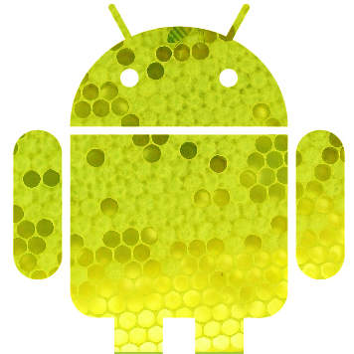
HoneyComb
Android Honeycomb dirancang khusus untuk tablet. Android versi ini mendukung ukuran layar yang lebih besar. User Interface pada Honeycomb juga berbeda karena sudah didesain untuk tablet. Honeycomb juga mendukung multi prosesor dan juga akselerasi perangkat keras (hardware) untuk grafis. Tablet pertama yang dibuat dengan menjalankan Honeycomb adalah Motorola Xoom. Perangkat tablet dengan platform Android 3.0 akan segera hadir di Indonesia. Perangkat tersebut bernama Eee Pad Transformer produksi dari Asus. Rencana masuk pasar Indonesia pada Mei 2011.

Slide 46
Icecream Sandwitch
Diumumkan pada tanggal 19 Oktober 2011, membawa fitur Honeycomb untuk smartphone dan menambahkan fitur baru termasuk membuka kunci dengan pengenalan wajah, jaringan data pemantauan penggunaan dan kontrol, terpadu kontak jaringan sosial, perangkat tambahan fotografi, mencari email secara offline, dan berbagi informasi dengan menggunakan NFC.

Slide 47
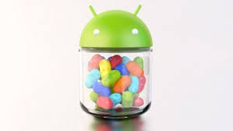
Jelly Bean
Pada Jelly Bean ini android yang terpakai pada versi 4.1 – 4.3
Sistem operasi ini sendiri pertama kali dirilis pada juni 2012 dengan membawa sejumlah peningkatan terutama sector pengolahan grafis
Fungsi pada interface Jelly bean difokuskan peningkatan fungsi dengan technology Vsync (sinkronisasi vertical)

Slide 48
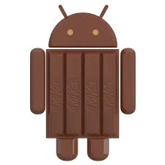
Kitkat
Android kitkat menggunakan nama brand cemilan terkenal.
Pada android kitkat ini hany pada versi 4.4 yang pertama kali dirilis pada oktober 2013
Sistem operasi ini dapat memberikan optimalisasi yang baik, termasuk pada perangkat smartphone yang memiliki alias cukup rendah.

Slide 49
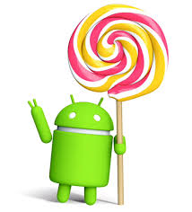
Lolipop
Sistem operasi ini berada di android versi 5.0 – 5.1 yang dirilis dan diresmikan pada juni 2014
Android dengan sistem operasi lollipop menjadi pionir dibuatnya smartphone flagship dengan spesikfikasi cukup mumpuni

Slide 50
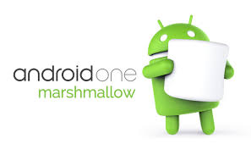
Marshamallow
Sistem operasi ini banyak fitur baru yang lebih canggih.
Beberapa fitur diantaranya Doze untuk menghemat batterai
Dukungan sensor sidik jari untuk buka kunci layar.
Dukungan USB tipe C
Dukungan multi window agar pengguna bisa memakai dua aplikasi berbeda dalam 1 layar.

Slide 51
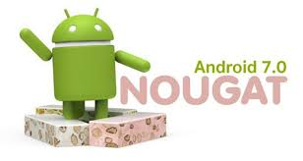
Nougat
Sistem operasi android ini versi diata v7.0
Sistem operasi ini pengembangan dari marshamallow
Fitur yang terdapat di Sistem operasi ini hanya tambahan dari fitur yang ada di marshamallow.
Fitur pengguna bisa memakai dua aplikasi bersamaan, misalnya nonton youtube dan sambil balas pesan WA.

Slide 52

OREO
Pada sistem operasi android ini pada digunakan versi 8.0
Sistem operasi ini lebih difokuskan untuk memudahkan pengguna mengakses aplikasi dan mencari informasi yang dibutuhkan. Tersedia juga fitur baru seperti notification dots,gambar didalam gambar
Autofill untuk memudahkan isi formulir online, emoji dan masih banyak lagi

Slide 53
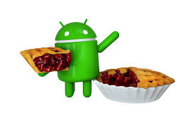
PIE
Sistem operasi android terbaru digunakan versi 9.0
Android pie ini sudah didukung kemampuan kecerdasan buatan (AI). Berkat AI HP android jadi semakin pintar karena bisa mempelajari pola pengguna secara otomatis.
Android ini bisa menyelesaikan konsumsi baterai dengan rutinitas sehari – hari.

